Slide 1
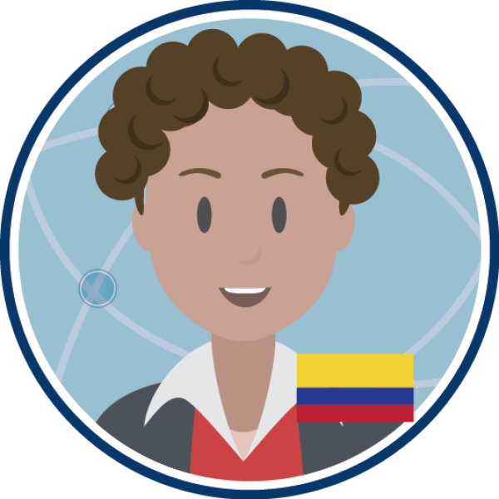
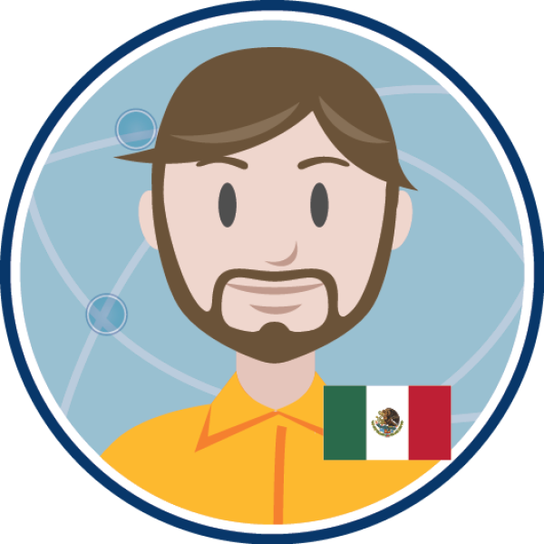
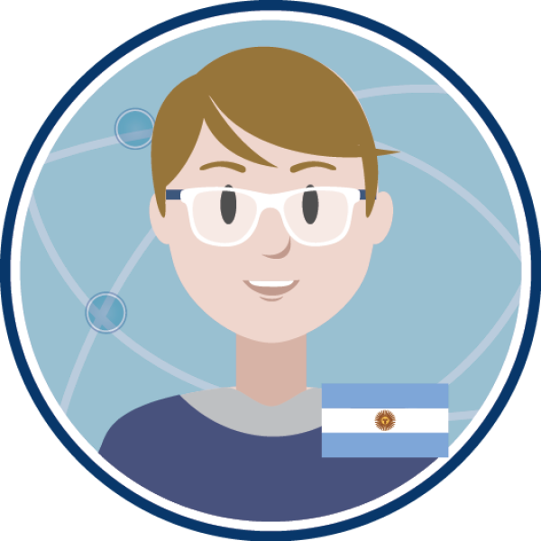
International Student
Victoria Montano
Senior 2018

Slide 2
¿Es tu primera vez en una escuela extranjera y no sabes que hacer? No te preocupes, estoy aquí para ayudarte en todas tus dudas que tengas acerca de Columbus North High School. Si quieres saber información mas detallada, te recomiendo que leas las otras secciones de la pagina.

Slide 3
Se genera mucha emoción al comienzo del año académico y los estudiantes forman muchas grandes amistades durante esta época mientras se adaptan a una nueva etapa de su vida académica. Pero para las nuevas generaciones estudiar en Estados Unidos no es imposible sino una oportunidad muy real y valiosa.
Así que a continuación tendrás información acerca de las preguntas mas frecuentes que se hacen los nuevos estudiantes cuando llegan por primera vez.

Slide 4
Cuando eres un nuevo estudiante lo primero que te realizan es una prueba para valorar tu nivel de ingles y así asignarte clases que estén a tu nivel y no tengas dificultades a la hora de aprender, esta prueba es llamada WIDA.
El WIDA es una prueba obligatoria para todos aquellos estudiantes extranjeros que quieran estudiar en los colegios públicos de Estados Unidos. Este examen mide de forma rápida y sencilla las habilidades de comprensión auditiva y lectora de los estudiantes de la escuela, que vayan de los grados 9 al 12.

Slide 5
Clases
4 años de High School (8 meses) es lo que te llevas estudiando si es que llegas desde tu primero grado.
Dependiendo en que grado te encuentres se te asigna como un nombre;
Grado 9: Freshman Grado 10: Sophomore Grado 11: Junior Grado 12: Senior
Las clases comienza a las 7:45 am y finalizan a las 3:15 pm.
Las clases son como cualquier parte, en este caso aquí les llamamos periodos y consta de 7 periodos (clases) aproximadamente 40-45 minutos por periodo.
Aquí contamos con 2 lonches; A y C dependiendo que maestro te toque en tu 4 periodo es que vas a saber que lonche te toca.
Exámenes
En el transcurso del semestre, te encontraras con algunos maestros que aplican Quiz que son pruebas para saber como vas en sus clases y al final del semestre nos encontramos con exámenes finales donde tienes que aplicar de tu conocimiento acerca de lo que has aprendido todo el semestre, algunas maestros optan por encargar proyecto finales en vez de poner exámenes.

Slide 6
Créditos
Cada curso tiene un valor de un determinado número de “credits” (créditos) o “credit hours” (horas de crédito). Este número es aproximadamente igual al número de horas semanales que el estudiante asiste a clase para dicho curso. En general un curso tiene un valor de 1 a 2 créditos o mas. El alumno debe alcanzar un determinado número de créditos para poder graduarse.
Entre mas créditos ganes es mejor para poder obtener un mejor diplomas de graduación.

Slide 7
BULL DOG TIME
El Bull Dog Time es una clase que tomamos ciertos días del mes, es una clase donde te reúnes con compañeros de tu mismo nivel de grado y se trabaja o habla acerca de temas relacionados sobre la escuela, para tomar esta clase lo que hace la escuela es recortar minutos de nuestras clases para que así tengamos nuestro Bull Dog Time, esta clase se toma por lo general 1 o 2 veces por mes después del cuarto periodo.

Slide 8
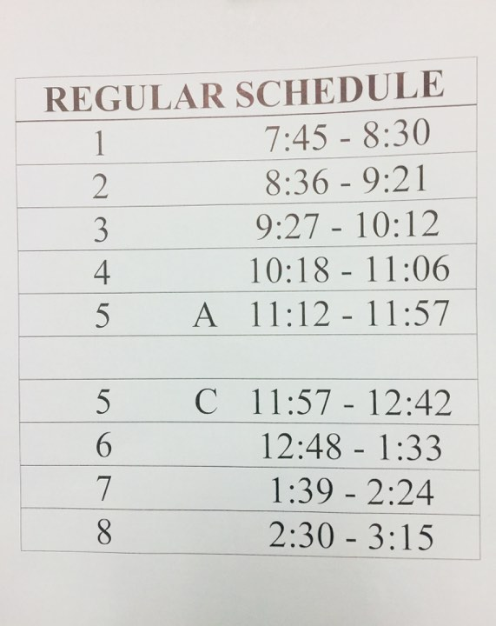
Horario Escolar
Las clases comienzan de 7:45 de la mañana y terminan a las 3:15 de la tarde. Como puedes ver abajo, tenemos 3 tipos de horarios diferentes el Regular Schedule, Bull Dog Time Schedule y Hour Delay Schedule.
El REGULAR SCHEDULE es nuestro horario principal para todo el año donde nos muestra a que hora comienzan y terminan nuestras clases cada día incluyendo los lonches A y C.

Slide 9
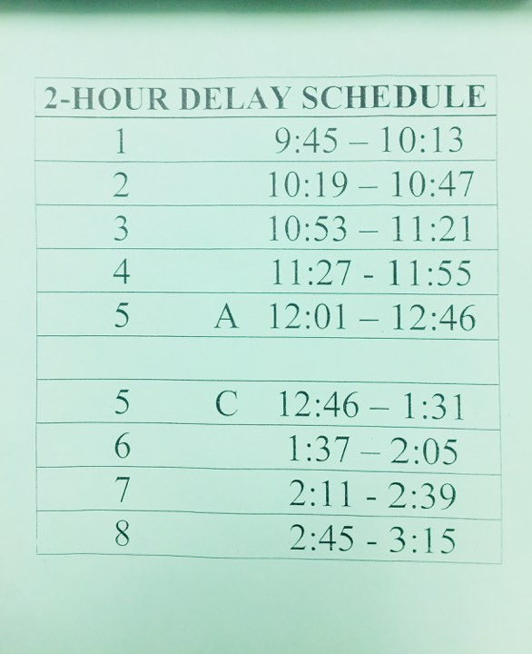
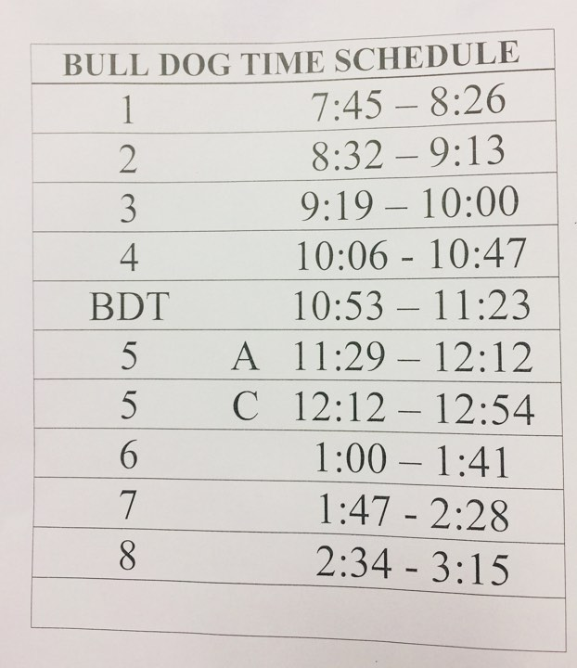
El HOUR DELAY SCHEDULE, es cuando entramos 2 horas tarde a la escuela ya sea por que el clima esta mal como por ejemplo las nevadas, neblina, las calles se congelan y eso impide a los autobuses manejar y es por eso que la escuela decide que las clases comiencen 2 horas mas tarde para prevenir algún accidente o incluso pueden llegar a suspender clases.
El BULL DOG TIME SCHEDULE, como ya habíamos mencionado antes, esta clase se toma ciertos días del mes y cuando esto sucede, el horario de clases cambia como podemos ver abajo.

Slide 10
Mi ingles no es muy bueno, ¿Qué debo hacer para no reprobar las materias?
Muchos estudiantes llegan sin saber nada de ingles e incluso muchos deciden estudiar en los Estados Unidos solo para aprender ingles. Pero si tienes miedo de no aprobar tus materias solo por que no hablas ingles, no te preocupes que aquí te daré algunos consejos:
Siempre busca ayuda con tus maestros, no tengas miedo y pide ayuda, siempre buscaran la forma en que tu te sientas bien con la clase.
Pide ayuda a tus compañeros, siempre habrá un compañero en tu clase que hable español y es aquí donde puedes aprovechar la oportunidad de preguntar las cosas que no entiendas.
Cumple con tus tareas o trabajos de clases, no importa si no los terminas a tiempo, toda tarea y trabajo es importante de entregar.
Toma notas acerca de la clase, todo aquello que te resulte importante, anótalo.
Estudia para tus exámenes unos días antes y así podrás tener oportunidad de aclarar tus dudas.
Sobre todo y no menos importante, estudia mas ingles en la escuela o casa, repasar el ingles aun que sea una hora por día es suficiente para que poco a poco aprendas a dominarlo.

Slide 11
¿Como puedo saber mi rendimiento en mis materias y quien puede ayudarme?
Los consejeros de escuela no trabajan en forma aislada, sino que son parte integral del programa educativo. Ellos proveen servicios para ayudar al estudiante a lograr el éxito en la escuela.
Los consejeros profesionales escolares se unen y trabajan con la misión de la escuela para apoyar el logro académico de los estudiantes mientras se preparan para el mundo siempre cambiante de este siglo.

Slide 12
¿Es importante tomar los exámenes SAT y ACT?
El SAT y ACT son diferentes exámenes que mide lo mismo para todos los que los toman y son muy importantes que tomes estos exámenes ya que si quieres ir a una universidad te servirá mucho porque así miran que tan bien estas preparado para seguir estudiando y en algunas universidades es un requisito tomar estos exámenes.
El SAT tiene 3 secciones principales:
Matemáticas, Lectura y Escritura.
El ACT tiene 4 secciones principales:
Inglés, Matemáticas, Lectura y Ciencias

Slide 13
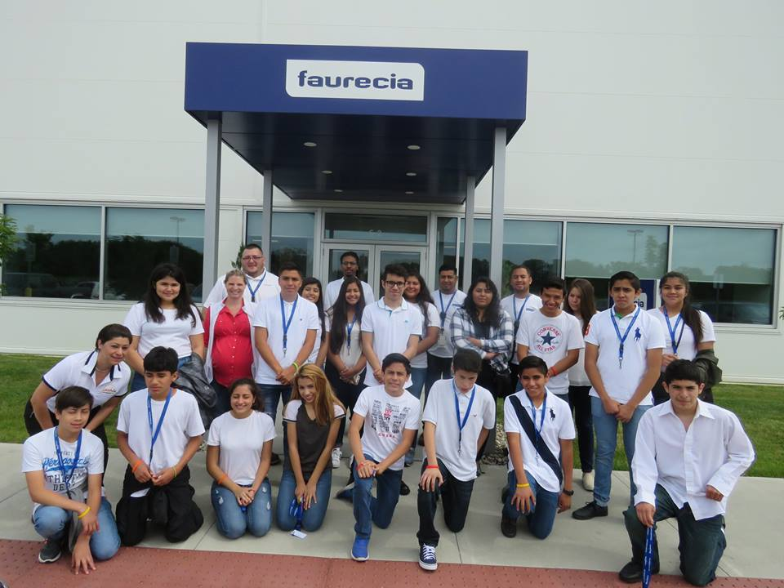
Latino Education Group
El grupo de educación Latino une a mentores del condado de Bartolomé con estudiantes Latinos de 8-12 grados. Todos los participantes involucrados trabajan para motivar a los estudiantes a que sus intereses sean planear lo académico y profesional y que tengan las cualidades e información necesaria para graduarse de la preparatoria y sigan con educación superior. Los mentores ayudan a los estudiantes y a sus familias en navegar el proceso de la universidad y ayuda financiera. Para mas información visita:
http://www.educationcoalition.com/#initiatives

Slide 14
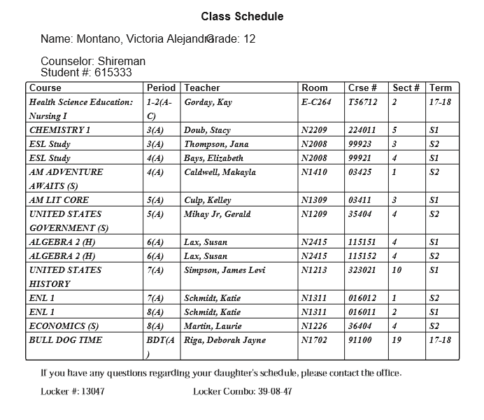
Consejero/a
Nivel de Grado Escolar
Semestre
Nombre
Numero de Salón
Importante: El primer número de tu salón indica si tu clase está en el primer piso o segundo piso. Ejemplo; Si tu clase comienza con un 1 (N1702) indica que esta en el primer piso, pero si tu clase empieza con 2 (N2415) indica que esta en el segundo piso.
Numero de ID
S1: Semestre 1
S2: Semestre 2
Clases
Como Abrir tu Casillero
Para colocar tu primer digito (39), gira a la derecha.
Para el segundo digito (08), girar dos veces a la izquierda.
Para el ultimo digito (47), girar a la derecha.
Periodo u Hora de Clase
Maestro/a
Combinación de tu Casillero
Bull Dog Time
Es una clase que tomamos ciertos días del año, donde te reúnes con tus compañeros del mismo nivel de grado y se habla o trabaja con temas acerca de la escuela.
Numero de Casillero

Slide 15
Lugares de estacionamiento para estudiantes.
(Área roja)

